Slide 1
인공지능 원가(손익/예산) 관리 및 예측 플랫폼
Enjoy your stylish business and campus life with BIZCAM
Team KNOWHOW
소프트웨어학과 2016726012 이재원
소프트웨어학과 2016726027 박영훈
소프트웨어학과 2016726060 조우현
소프트웨어학과 2017203077 김병주
소프트웨어학과 2016726010 이현준

Slide 2
Team KNOWHOW
Enjoy your stylish business and campus life with BIZCAM
Index
문제 기술
선행 기술
제안하는 솔루션
최종목표
프로젝트 일정
참여 인력
기대 효과
Q & A

Slide 3
Team KNOWHOW
Enjoy your stylish business and campus life with BIZCAM
문제 기술
-인공지능 원가(손익/예산) 관리 및 예측 플랫폼

Slide 4
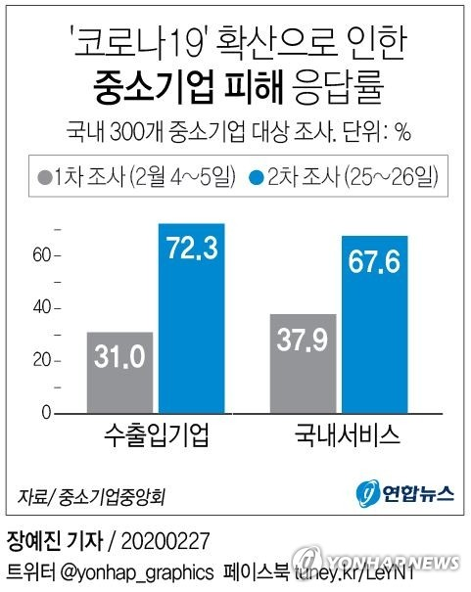

Team KNOWHOW
Enjoy your stylish business and campus life with BIZCAM
문제 기술
Notes:
최근 코로나19 사태를 맞아 많은 기업들의 생산성 저하와 판매실적 부진으로 매우 큰 어려움을 겪고 있다. 일부 기업들은 생산성이 반대로 증대되거나, 고급기술과 풍부한 유동력을 가진 대기업들 같은 경우 그럭저럭 견디어 나가겠지만, 그렇지 못한 기업들은 매우 심각한 실적부진에 시달리고 있다.우리나라 중소기업의 원가관리 체계는 아직까지 매우 부족한 실정이고 영업과 생산에 집중하지만 구매관리, 공정관리, 인적자원관리, 품질관리 등 많은 산적된 해결해야 할 일이 많다. 어려운 시기에 분야별로 낭비요소를 개선하고 원가 예측 시스템을 구축한다면 기업의 경영전략에 큰 도움이 될 것으로 사료된다

Slide 5
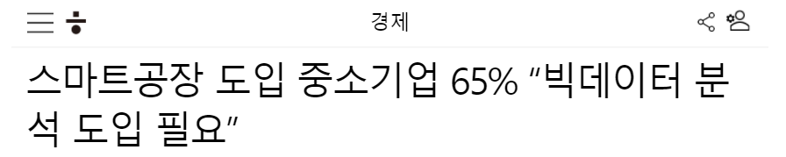
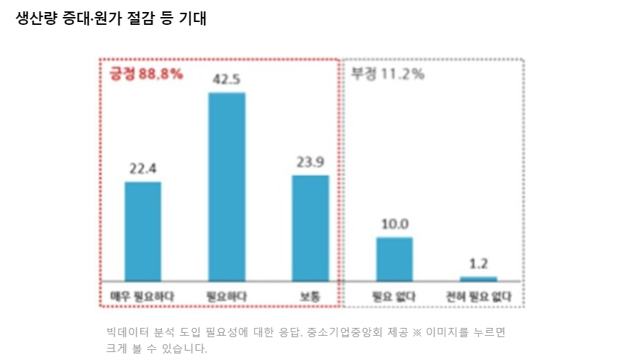
Team KNOWHOW
Enjoy your stylish business and campus life with BIZCAM
문제 기술
출처
http://m.hani.co.kr/arti/economy/startup/950421.html#cb
Notes:
스마트공장 구축 중소기업 3곳 중 2곳은 스마트공장 고도화를 위해 빅데이터 분석 도입이 필요하다고 생각한다는 조사 결과가 나왔다.
중소기업중앙회는 정부의 스마트공장 구축 지원사업에 참여하는 중소제조기업 259곳을 대상으로 지난 1일부터 4일까지 조사한 ‘스마트공장 제조 데이터 활용 실태 및 분석 수요 조사’ 결과를 22일 발표했다. 응답 중소기업의 64.9%는 스마트공장 고도화를 위해 빅데이터 분석 도입이 필요하다고 답했다.

Slide 6
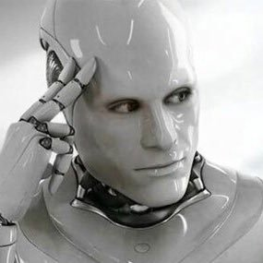
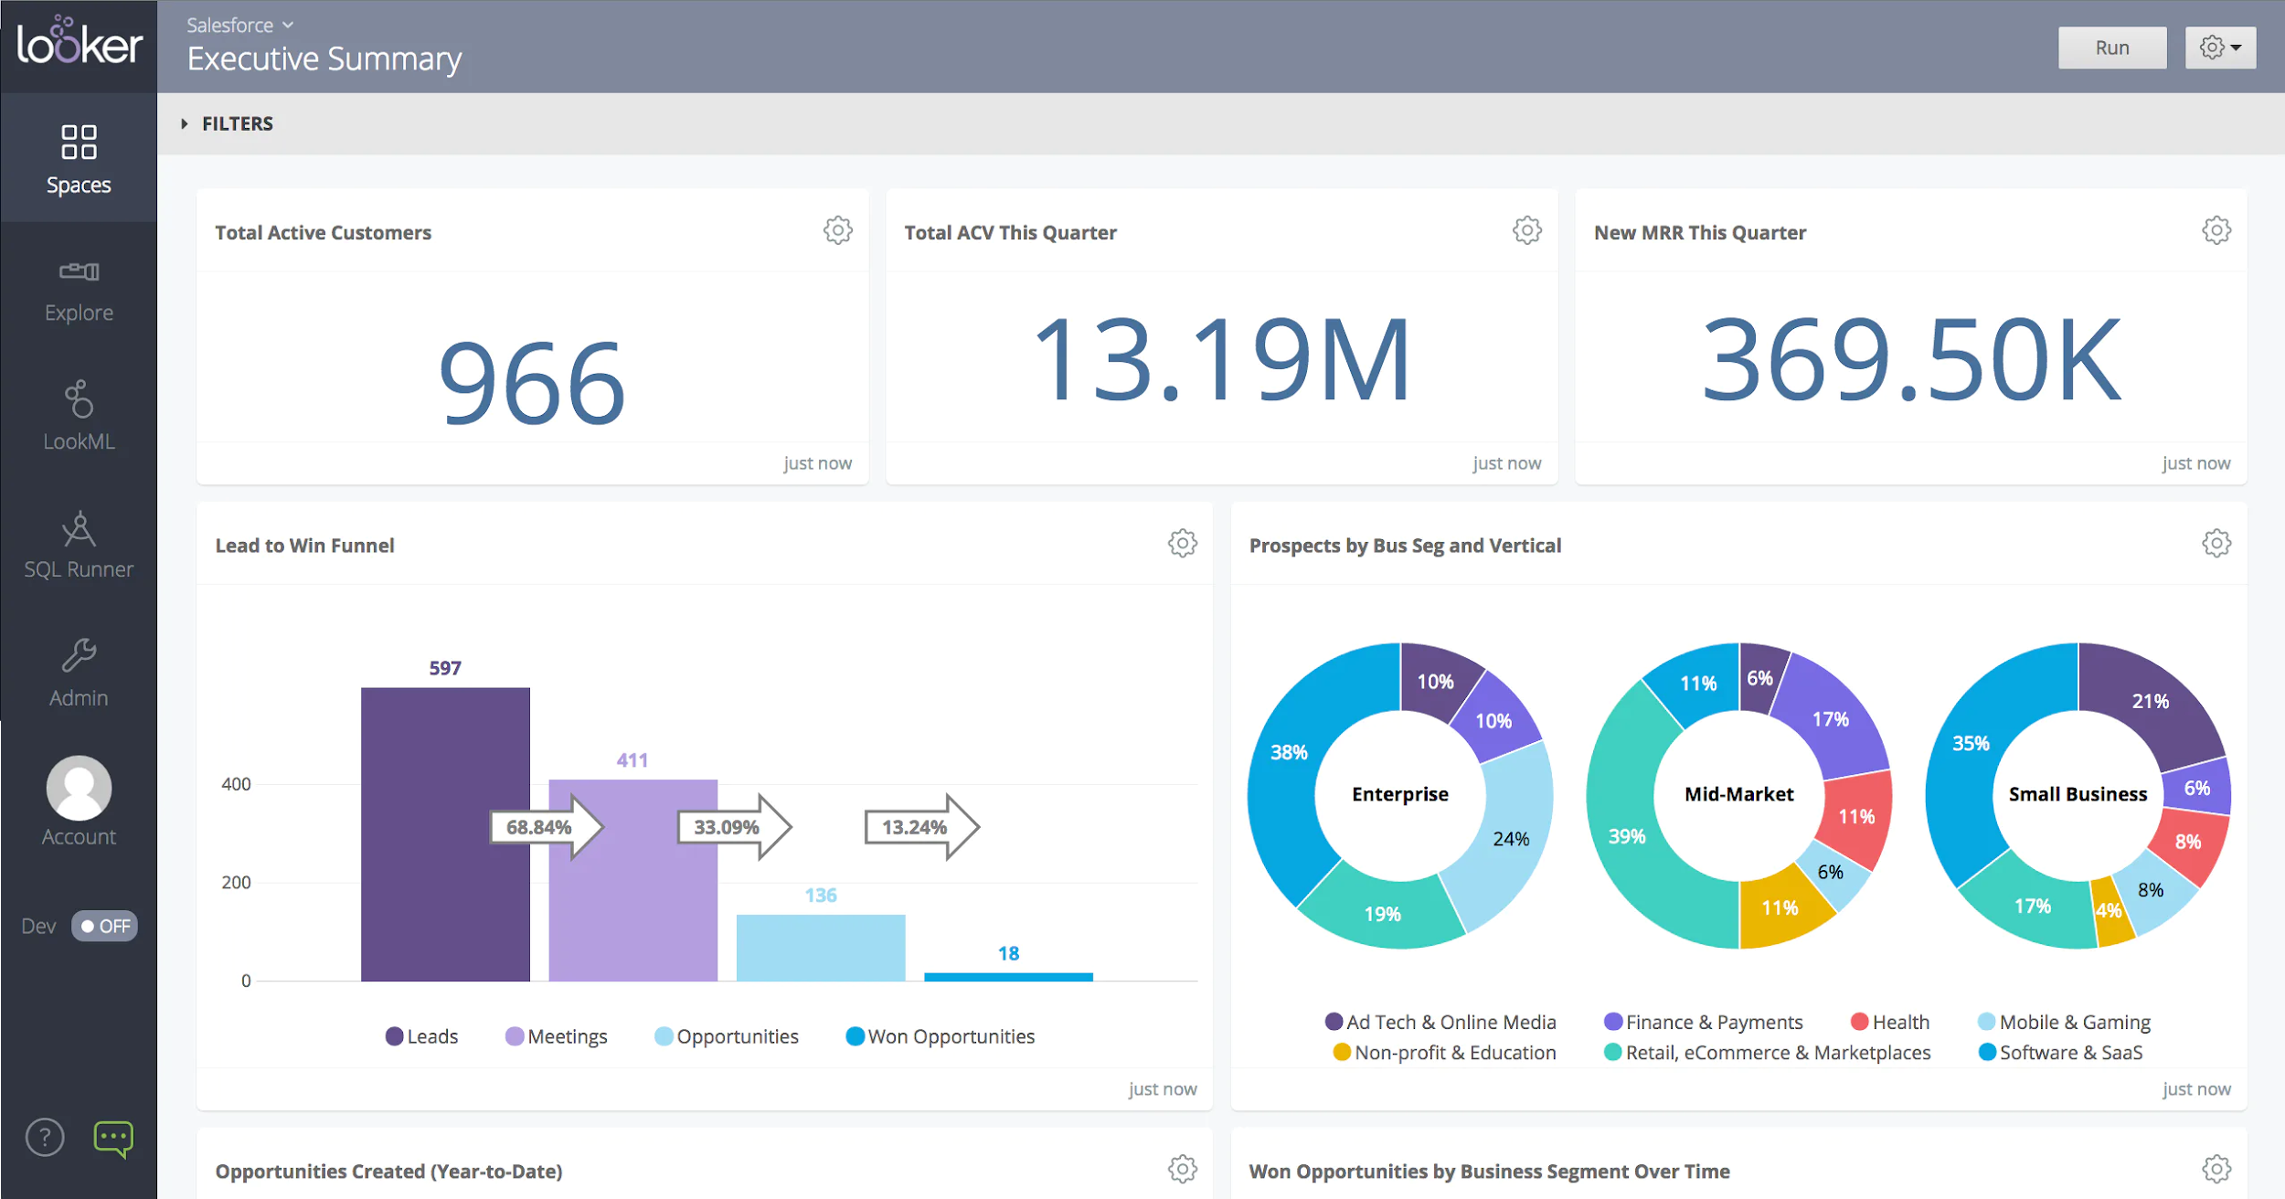
Team KNOWHOW
Enjoy your stylish business and campus life with BIZCAM
문제 기술
‘인공지능 원가(손익/예산) 관리 및 예측 플랫폼’
Notes:
앞선 조사에 대한 전체 응답 기업 중 스마트공장 고도화를 위해 인공지능(AI)·빅데이터 등에 투자할 의향이 있는 기업은 57.2%였다. 투자 예산 기준이 있는 기업은 51%였고 이 기업들의 평균 투자 예산은 1억6450만원으로 나타났다
이러한 문제배경을 바탕으로 하여 저희 팀은 제조 산업에서 활용되는 원가(손익/예산) 관리 시스템을 데이터 분석 기법들과 딥러닝을 적용하여분석 자동화 및 원가 예측을 하여 산업‧기업의 경영 및 관리에 편리함과 이익이 되는 프로그램을 만들어 보고자 ‘인공지능 원가(손익/예산) 관리 및 예측 플랫폼’을 개발하게 되었다.

Slide 7
Team KNOWHOW
Enjoy your stylish business and campus life with BIZCAM
선행 기술
BI ( Business Intelligence )
DSS ( Decision Supporting System )

Slide 8
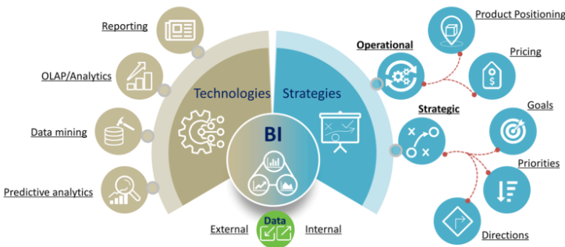
Team KNOWHOW
Enjoy your stylish business and campus life with BIZCAM
BI ( Business Intelligence )
Business intelligence
Notes:
Business intelligence (BI)는 비즈니스 정보의 데이터 분석을 위해 기업에서 사용하는 전략과 기술입니다. 데이터 저장, 데이터 웨어하우스, OLAP/분석, 데이터마이닝 및 예측 분석 기술을 이용하여 내부 데이터와 외부 데이터를 결합하여 운영 및 전략적 의사 결정을 내립니다. Operational decisions은 제품 positioning 및 가격 결정이 될 수 있으며, strategic decisions은 궁극적인 목표, 최우선 순위 및 개발 방향을 의미합니다.

Slide 9
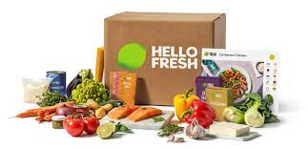

Team KNOWHOW
Enjoy your stylish business and campus life with BIZCAM
BI의 실례
HelloFresh
Coca Cola bottling Company
Notes:
BI의 사용 실례
1. hellofresh
문제: 디지털 마케팅 보고가 시간이 많이 걸리고, 수작업이었으며, 비효율적이었습니다.
솔루션: 밀 키트(간편 요리 세트) 회사인 HelloFresh는, 중앙 집중식 비즈니스 인텔리전스 솔루션을 통해 보고 프로세스를 자동화하여 마케팅 분석 팀의 작업 시간을 하루에 10~20시간씩 절약했습니다. 이로써 더 큰 규모의 마케팅 팀이 지역별로 개별화된 디지털 마케팅 캠페인을 기획할 수 있는 역량도 갖게 되었습니다.
2. 코카콜라 바틀링 컴퍼니
문제: 수동 보고 프로세스로 인해 실시간 판매 및 운영 데이터에 대한 액세스가 제한되었습니다.
솔루션:.BI 플랫폼을 사용하여 팀은 수작업이던 보고 프로세스를 자동화하여 연간 260시간의 작업 시간(주당 40시간으로 6주 이상)을 절약했습니다.

Slide 10
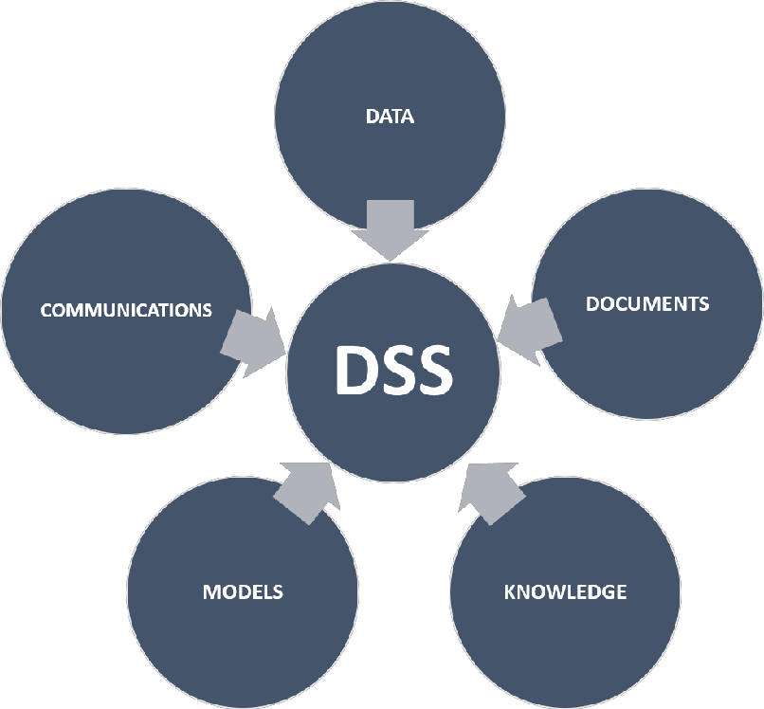
Team KNOWHOW
Enjoy your stylish business and campus life with BIZCAM
DSS ( Decision Supporting System )
Notes:
앞서 말씀드린 bi와 비슷한 선행기술로 의사결정지원시스템 DSS가 있습니다.
dss는 일종의 대화형 정보시스템으로, 대량의 데이터를 분석해 업무 의사결정에 필요한 정보를 제공합니다. 불확실성의 의미를 평가하고 한가지 결정 대신 다른 결정을 했을 때 어떤 장단점이 있는지도 가늠함으로써 조직의 관리, 운영, 기획 수준에서 의사결정 개선을 지원합니다.

Slide 11
Team KNOWHOW
Enjoy your stylish business and campus life with BIZCAM
BI와 DSS의 비교
BI
DSS
목적
의사결정 지원
데이터 수집, 분석 -> 평가
범위
광범위
구체적
Notes:
BI와 DSS의 비교
BI는 의사결정에 사용될 데이터를 수집, 분석하고 평가하기 위한 광범위한 범주의 애플리케이션, 서비스, 기술인 반면, DSS 애플리케이션은 좀더 구체적인 의사결정을 지원하기 위한 목적을 두고 구축되는 경향이 있다.
의사결정지원시스템(DSS)과 비즈니스 인텔리전스(BI)는 서로 융합되는 경우가 많다. DSS를 계승한 것이 BI라고 보는 전문가들도 있다. 대체로 의사결정지원시스템은 데이터 웨어하우징 및 데이터 마이닝과 더불어 비즈니스 인텔리전스 시스템의 한 요소로 인식되고 있다

Slide 12



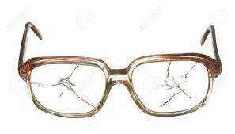
Team KNOWHOW
Enjoy your stylish business and campus life with BIZCAM
선행기술의 한계점
예측의 불확실성
결과의 신뢰성 감소
인사이트 부족
데이터 분석 과정의 복잡함
Notes:
이러한 선행기술들로 도출된 분석과 예측은 불확실성을 가지고 있습니다.
그로 인해 결과에 대한 신뢰성이 감소하고, 의사결정을 도울 인사이트가 부족하게 됩니다.
기존 bi 기술들은 자동화가 접목되어 있지 않습니다. 그렇기 때문에, “데이터 관리 -> 분석 -> 예측 -> 판단”에 대해당하는 과정을 사람이 맡아서 하게 됩니다. 이러한 과정에서 Human에러가 발생할 수 있고, 전통적인 통계 기법을 기반을 둔 분석이기에 , 분석하는 데 걸리는 시간이 오래걸릴 뿐만 아니라 내.외부 변수로 인해 결과가 부정확할 확률이 높습니다.

Slide 13
Team KNOWHOW
Enjoy your stylish business and campus life with BIZCAM
솔루션 제안
-인공지능 원가(손익/예산) 관리 및 예측 플랫폼

Slide 14
Team KNOWHOW
Enjoy your stylish business and campus life with BIZCAM
Problem
Solutions
매출액 예측에서 예측값, 예측 범위, 불확실도(UnCertainty)까지 반영하여 향후 매출액 예측.
원가 요소의 변동(%)을 주어 분석->향후 예측이 얼마나 달라지는 지 시뮬레이션으로 확인.
머신러닝/딥러닝 모델의 예측 결과에 대한 해석/신뢰성 확보를 위한 모델 해석 기능 도입.
매출액에 대한 예측의 불확실성
원가 요소들에 변화를 적용시켰을 때, 예측 결과를 확인할 수 있는 분석 시스템 부족
예측 결과에 대한 신뢰성 및 인사이트 부족
Notes:
앞서, 선행기술의 한계점으로 설명드린 3가지 내용 -> 다음과 같은 솔루션이 있다.

Slide 15
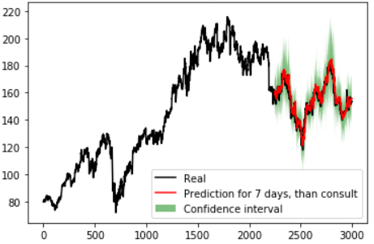
Team KNOWHOW
Enjoy your stylish business and campus life with BIZCAM
Solution 1. 매출액 예측
“Prediction Point & Range”
“Algorithms”
구간 추정 - Bayesian Neural Network
점 추정 - LSTM, ARIMA, Prophet
-> 매출액 예측에서 구간추청/점추정 알고리즘을 활용하여 예측값, 예측 범위, 불확실도(UnCertainty)까지 반영하여 향후 1~3개월의 매출액 예측.
Notes:
매출액 예측에서는 다음 그림과 비슷하게 차트로 표현할 예정입니다. (BNN) 베이지안 뉴럴 네트워크를 이용하여 예측 범위를 나타내고, LSTM이나 ARIMA 등을 시계열 예측에 테스트하여 성능이 좋은 알고리즘을 택하여 점추정에 적용시킬 예정입니다. 또한 그림의 초록색 곡선의 변동폭과 같이 불확실도를 나타내어 예측에 대한 신뢰성을 확보할 수 있습니다. 즉, 다시말해 불확실도(Uncertainty)를 통해 -> 2개월 후 예측이 확실하다 혹은 불확실하다를 추가적으로 표현하여 나타려고 합니다.

Slide 16
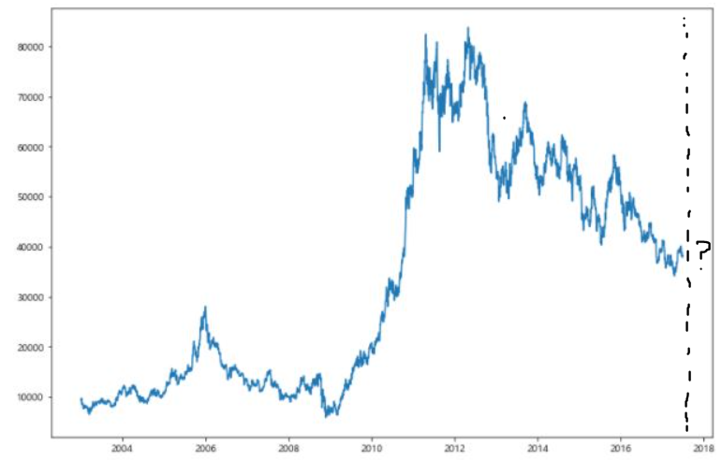
Team KNOWHOW
Enjoy your stylish business and campus life with BIZCAM
Solution 2. 원가 손익 시뮬레이션
“Simulation”
변동비 :
2.50%
고정비 :
-1.50%
분석
결과
-> 원가 요소의 변동(%)을 주어 분석->향후 예측(값 & 구간)이 얼마나 달라지는 지 시뮬레이션으로 확인.
Notes:
원가 요소(변동비, 고정비 등) 에 N % 변화를 적용 시켰을 때 매출액의 변화를 주는 것이다. 즉, 다시 말해 다음 달 변동비와 고정비를 임의로(이윤을 내기 위해서) 조정했을 경우, 매출액 추이가 어떻게 변화할지를 시뮬레이션을 통해 볼 수 있다. 이 예측 또한 점추정과 구간추청을 반영하여 손익(%) 예측 결과를 냅니다. 예상 매출액/현재 매출액 -> +/- 손익을 파악할 수 있습니다.

Slide 17
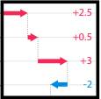
Team KNOWHOW
Enjoy your stylish business and campus life with BIZCAM
Solution 3. 예측 신뢰도 확보 - Explainable AI
“Black box” model prediction
“white box”local explanation
Explainer
변동비 = 70 --
Model
변동비 = 70 --
고정비 = 40 --
고정비 = 40 --
재료비 = 35 --
재료비 = 35 --
단가 = 35 --
단가 = 35 --
매출액 = 1400
매출액 = 1400
구축한 모델에 대해 Explainer 추가 -> 전체적 & 부분적으로 모델이 왜 그렇게 예측했는지 설명 가능
( 2부분->Global explanations/ local explanations)
Notes:
기존의 딥러닝 모델을 보면 다량의 변수를 넣고 결과를 돌려 결과값이 나오면, 단순히 실제값과 비교해서 오차가 큰지 작은지 또는 True인지 False인지를 가지고 밖에 해석을 할 수 없었지만, Explainer를 추가하여 왜 그렇게 값이 나왔는지 설명하여 예측 신뢰도를 확보할 수 있습니다.

Slide 18
Team KNOWHOW
Enjoy your stylish business and campus life with BIZCAM
Solution 3. 예측 신뢰도 확보 - Explainable AI
Dataset
Explainer
SHAP values (local explanations)
Model
매출액/원가 예측에 사용되었던 머신러닝/딥러닝 모델의 예측결과의 타당성(신뢰성) 확보 - SHAP value활용
Notes:
Explainer를 통해 local explanations을 확인할 수 있는 SHAP value를 가져온다. 이 SHAP value는 모델 예측에 활용된 변수인 원가 요소들의 크고 작아지는 값에 따라 결과 값이 높아지는 지 낮아지는 지 파악할 수 있고, 그 Quantity또한 파악할 수 있다. 즉 , 예측에서 영향을 준 요소들의 영향력을 파악할 수 있고, 그 값이 양의 값을 가지냐 음의 값을 가지냐 또한 결과 값에 어떤 영향을 주는 지도 파악할 수 있다. 이로인해 예측 신뢰도 뿐만 아니라 비관례적인 새로운 인사이트도 발견할 수 있다.

Slide 19
Team KNOWHOW
Enjoy your stylish business and campus life with BIZCAM
최종 목표

Slide 20









Team KNOWHOW
Enjoy your stylish business and campus life with BIZCAM
Architecture
Design
Data Science
DataBase
Back-end
Front-end

Slide 21
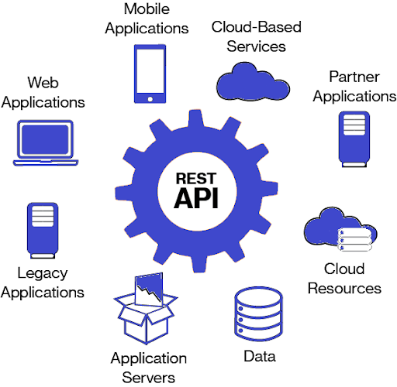
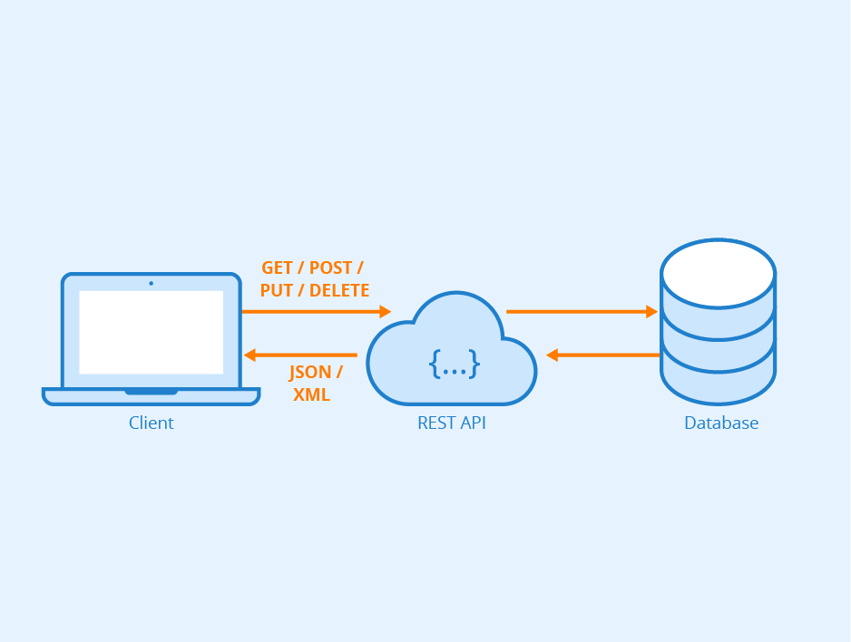
Team KNOWHOW
Enjoy your stylish business and campus life with BIZCAM
Restful Framework
Notes:
웹 사이트의 이미지, 텍스트, DB 내용 등의 모든 자원에 고유한 ID인 HTTP URI를 부여한다.
-> CRUD operation
장점
여러가지 서비스 디자인에서 생길 수 있는 문제를 최소화한다.
서버와 클라이언트의 역할을 명확하게 분리한다.
-REST가 필요한 이유
‘애플리케이션 분리 및 통합’
‘다양한 클라이언트의 등장’
최근의 서버 프로그램은 다양한 브라우저와 안드로이폰, 아이폰과 같은 모바일 디바이스에서도 통신을 할 수 있어야 한다.

Slide 22


Team KNOWHOW
Enjoy your stylish business and campus life with BIZCAM
프로젝트 최종 목표
“의사 결정 도움”
Notes:
저희 프로젝트의 최종목표는 분석 자동화 및 원가 예측을 하여 산업‧기업의 경영 및 관리에 편리함을 주고
결과 값을 시각화하여 경영권자에게 기업의 손실을 최소화하고 더 나아가 이익을 최대화할 수 있도록
최종 의사결정을 지원하는 시스템을 구축하는 것입니다.

Slide 23
Team KNOWHOW
Enjoy your stylish business and campus life with BIZCAM
기능 및 목표

Slide 24
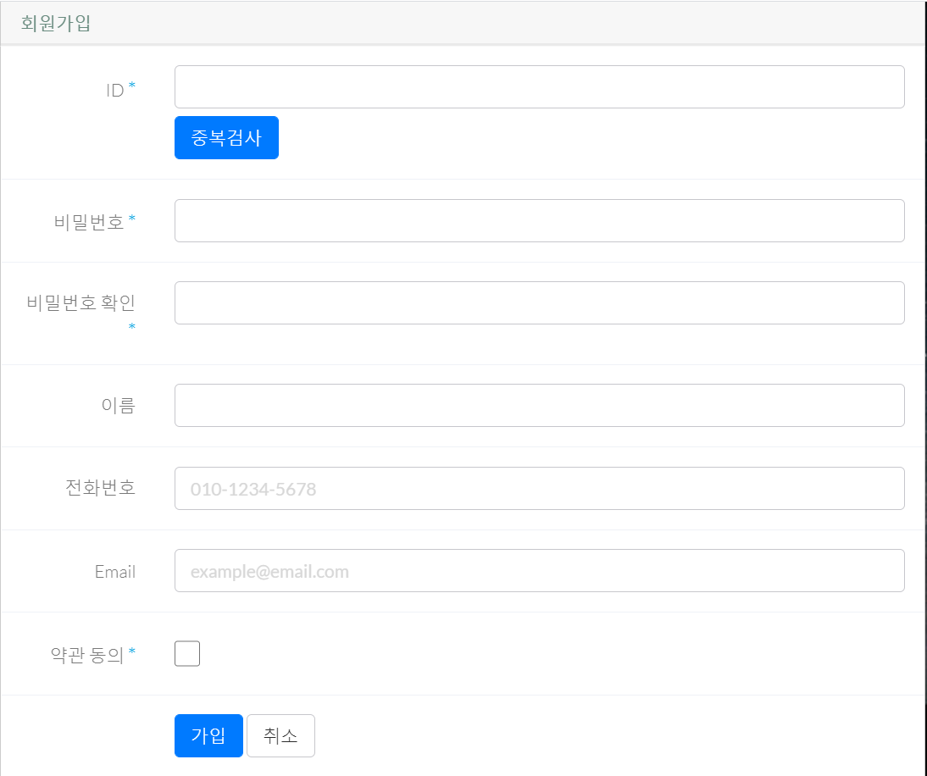
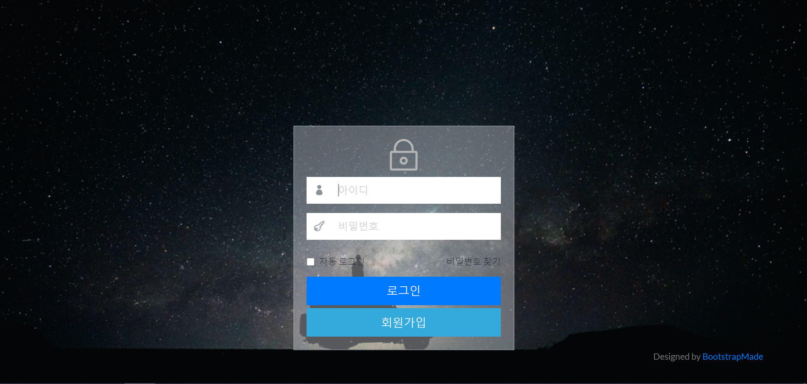
Team KNOWHOW
Enjoy your stylish business and campus life with BIZCAM
기능 및 목표
- 로그인 화면
- 회원가입 화면
Notes:
사용자 관리 시스템을 도입하여 회원가입을 통해 로그인 하여 웹사이트에 접근할 수 있게 끔 한다.
사용자를 식별하여 로그인 시 세션을 생성하기 때문에 로그인 없이 외부에서 접속 했을 경우 웹사이트를 이용하지 못하도록 방어한다.

Slide 25
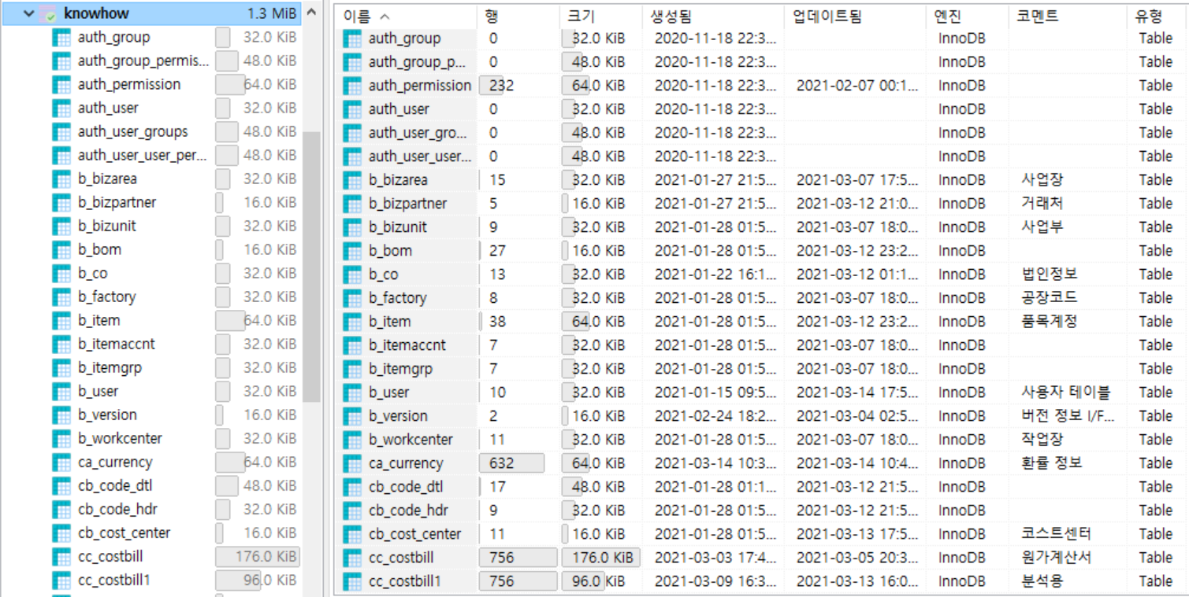
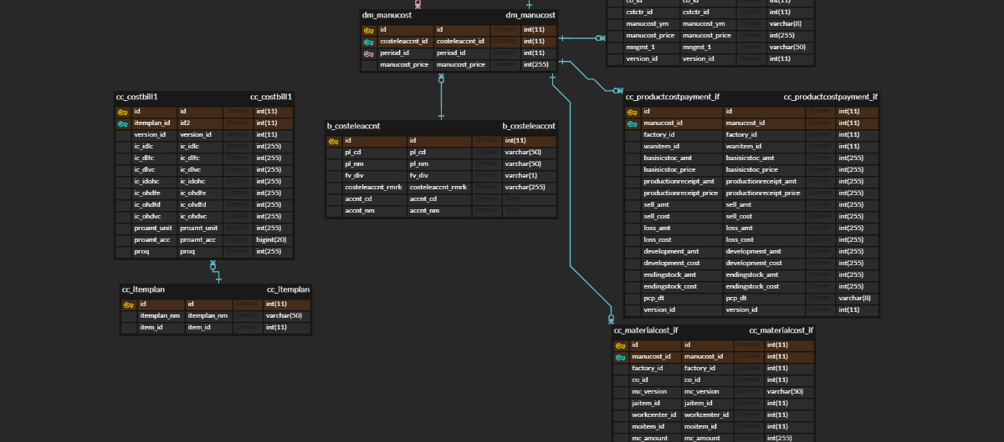
Team KNOWHOW
Enjoy your stylish business and campus life with BIZCAM
기능 및 목표
- Database
ERD
Notes:
maria db를 이용해 테이블 간의 관계를 정의하고 관리한다.

Slide 26
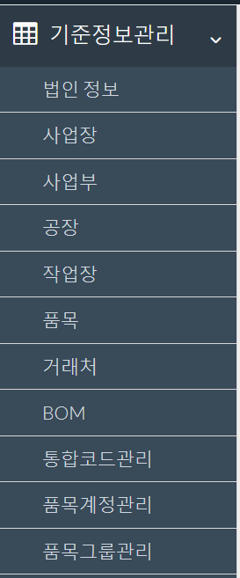
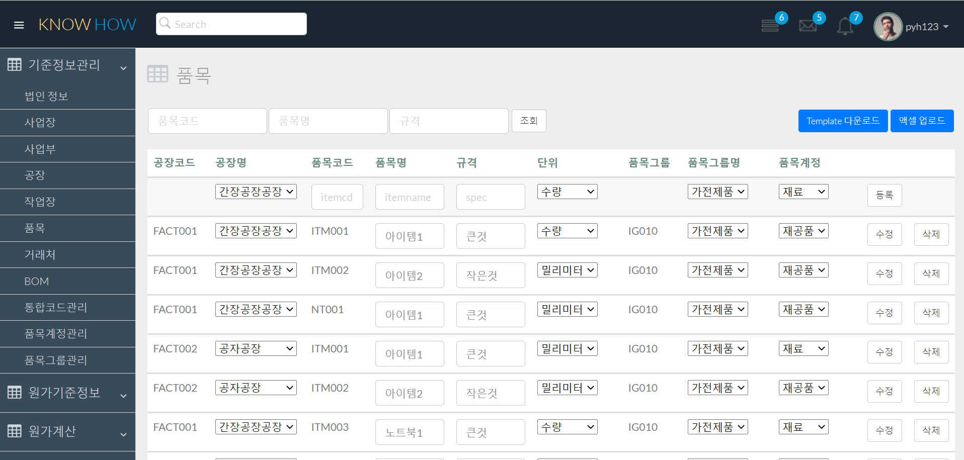
Team KNOWHOW
Enjoy your stylish business and campus life with BIZCAM
기능 및 목표
- 기준정보관리 화면
Notes:
1단계 화면으로 법인 정보, 사업장, 공장, 품목, 거래처 BOM … 등 여러 기준정보들이 있고 또 기준정보들 간에 relationship들이 존재한다. 기준정보들을 인터페이스로 관리 하는 화면으로 CRUD 기능 갖춤

Slide 27
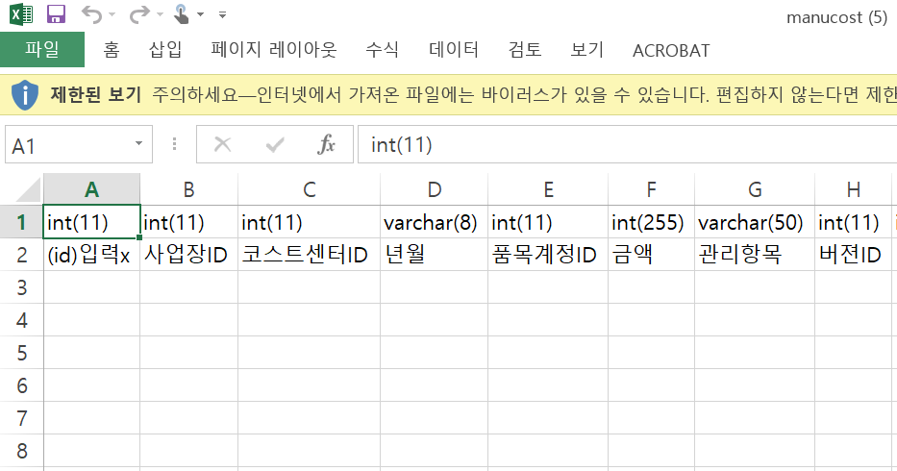
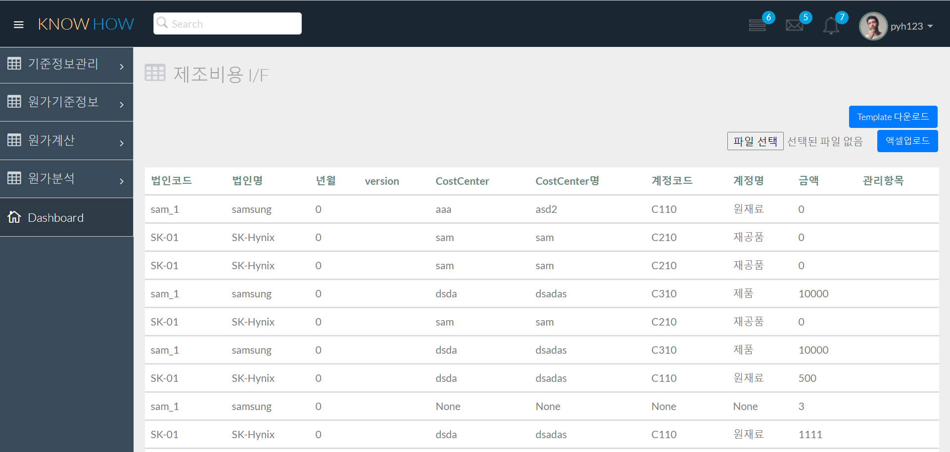
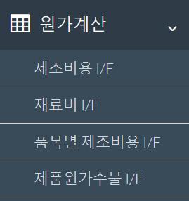
Team KNOWHOW
Enjoy your stylish business and campus life with BIZCAM
기능 및 목표
- 엑셀 템플릿
- 제조비용
Notes:
원가 계산에있어 제조비용, 재료비, 품목별제조비용, 제품원가수불에대한 정보들이 있다. 각 정보들에 대한 엑셀 템플릿을 제공한다. 템플릿을 다운로드 받은 후 템플릿 양식에 맞게 데이터들을 입력하여 사용자 화면에서 파일을 업로드하는 방식으로 진행한다.

Slide 28
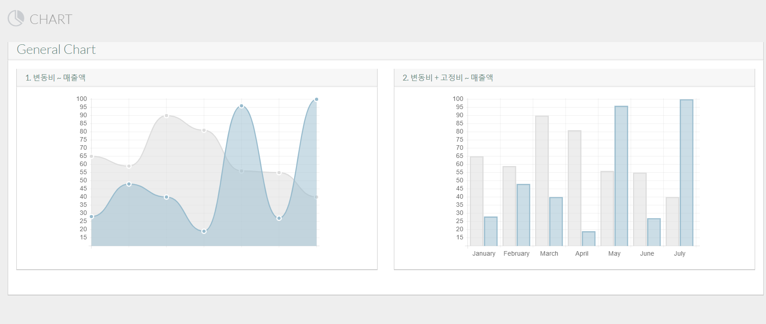
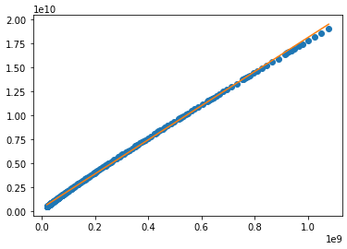
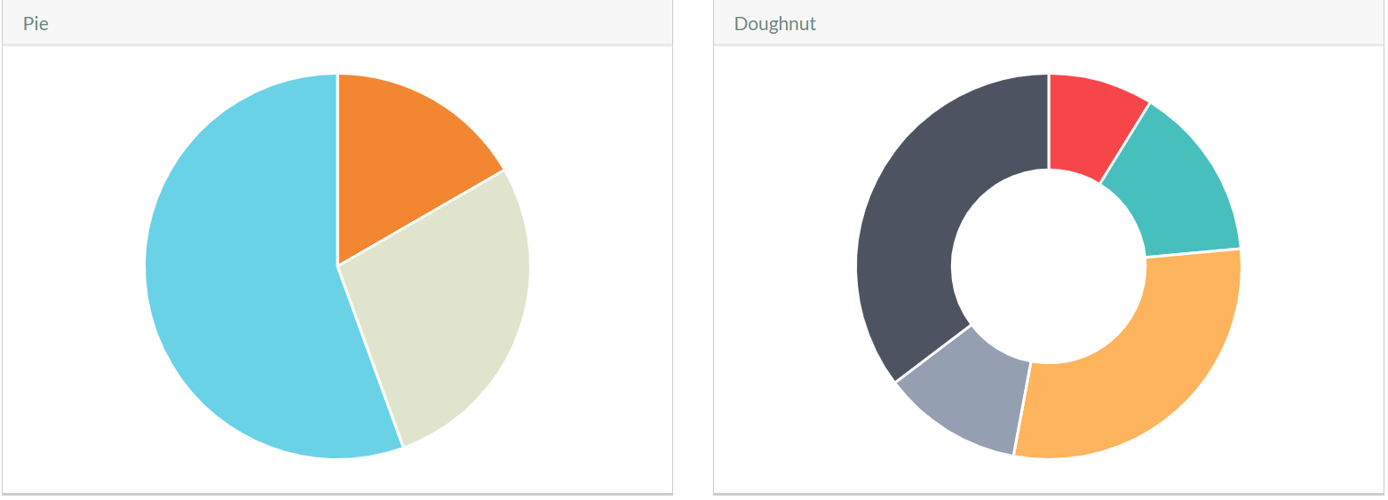
Team KNOWHOW
Enjoy your stylish business and campus life with BIZCAM
기능 및 목표
- 분석결과
- 시각화
Notes:
분석 및 예측 그래프를 이용한 시각화
선형회귀 (linear regression)을 이용한 분석

Slide 29

Team KNOWHOW
Enjoy your stylish business and campus life with BIZCAM
기능 및 목표
앱개발 (계획 단계..)
Notes:
웹플랫폼이 계획 기간내 완성되면 안드로이드 앱을 개발할 계획.
분석 및 예측 결과 데이터 정보들을 실시간으로 편리하게 받아볼 수있는 간단한 어플.

Slide 30
Team KNOWHOW
Enjoy your stylish business and campus life with BIZCAM
프로젝트 일정

Slide 31
Team KNOWHOW
Enjoy your stylish business and campus life with BIZCAM
Development Schedule
STEP. 2
- 1단계 화면 구축
(원가기준정보관리)
- 로그인 세션 처리
STEP. 4
- 원가분석 및 예측
- 3단계 화면 구축
(분석 데이터 시각화)
STEP. 1
- Django 프레임워크
개발
- DB 설계 및 구축
STEP. 3
- 2단계 화면 구축
(원가비용 엑셀 업로드)
- rest API 구현
2~3주 마다 산학미팅
주 1회 팀미팅 및 서버배포
Notes:
개발 일정임돠.

Slide 32
Team KNOWHOW
Enjoy your stylish business and campus life with BIZCAM
참여 인력

Slide 33
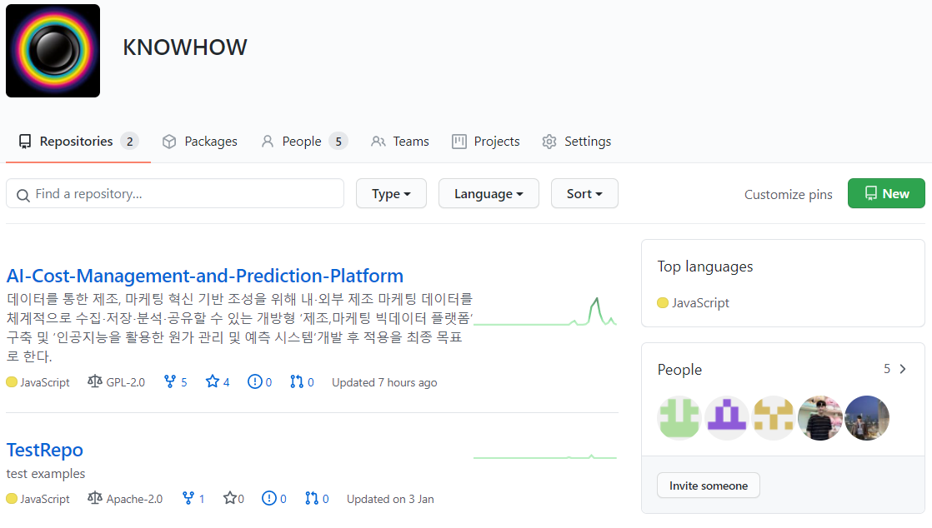
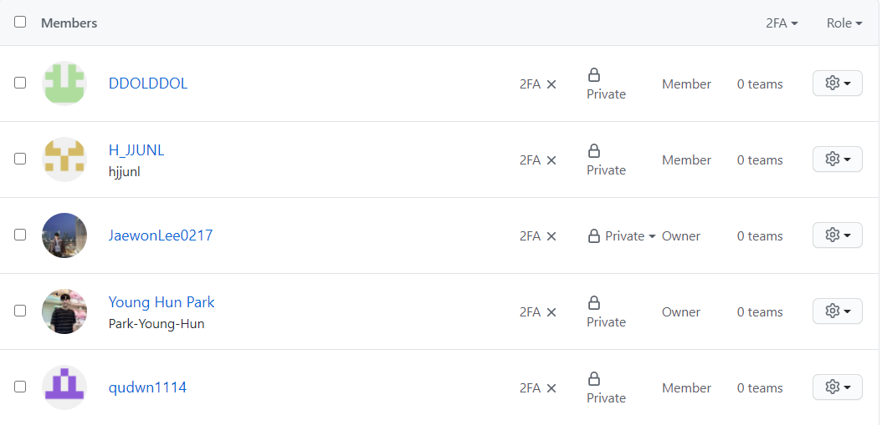
Team KNOWHOW
Enjoy your stylish business and campus life with BIZCAM
Team Building
이재원 (팀장)
Data Science/ 데이터 마이닝, AI 모델 개발
박영훈
Back-end/ 사용자 관리, API 서버 및 연동 체계 구축
조우현
Front-end/ 앱 플랫폼 개발 및 기능 구현/ 데이터 시각화
김병주
Front-end/ 웹 플랫폼 개발 및 기능 구현
이현준
DBA /DB 설계 및 구축, 데이터 분석 및 크롤링
https://github.com/Team-KNOWHOW/AI-Cost-Management-and-Prediction-Platform

Slide 34
Team KNOWHOW
Enjoy your stylish business and campus life with BIZCAM
기대 효과

Slide 35


Team KNOWHOW
Enjoy your stylish business and campus life with BIZCAM
기대 효과
Notes:
웹플랫폼을 제공함으로서 기업의 재무 관리의 인력을 줄일 수 있고 기업의 생산과 영업활동에 관한
원가자료를 집계 배분 분석하는 데 소요되는 시간을 단축 시킬 수 있다.
앞서서 우리나라 중소기업의 원가관리 체계는 아직까지 매우 부족한 실정이라고 말씀드린바가 있는데, 원가예측관리 시스템 개발하여 배포된다면 기업의 이윤 창출 극대화를 기대해 볼 수 있다.

Slide 36



Team KNOWHOW
Enjoy your stylish business and campus life with BIZCAM
기대 효과
적절한 제조 원가 책정
제조원가 예측
적절한 생산량 결정
이윤 손실 최소화
Notes:
제조 원가의 정확한 예측은 이윤을 최대화하는 것에 직접적인 영향을 끼칩니다. 생산량과 부가 비용들의 잉여량을 최소화할 수 있기 때문입니다. 따라서 이 기술을 사용해 제조 원가를 다르게 설정하여 시뮬레이션 해보고, 그에 따른 적절한 원가와 생산량을 정하므로서 손실을 최소화, 즉 이윤을 최대화할 수 있는 방법을 보다 정확하게 찾을 수 있습니다.

Slide 37
Team KNOWHOW
Enjoy your stylish business and campus life with BIZCAM
End
감사합니다

Slide 38
Team KNOWHOW
Enjoy your stylish business and campus life with BIZCAM
Q&A

